Slide 1

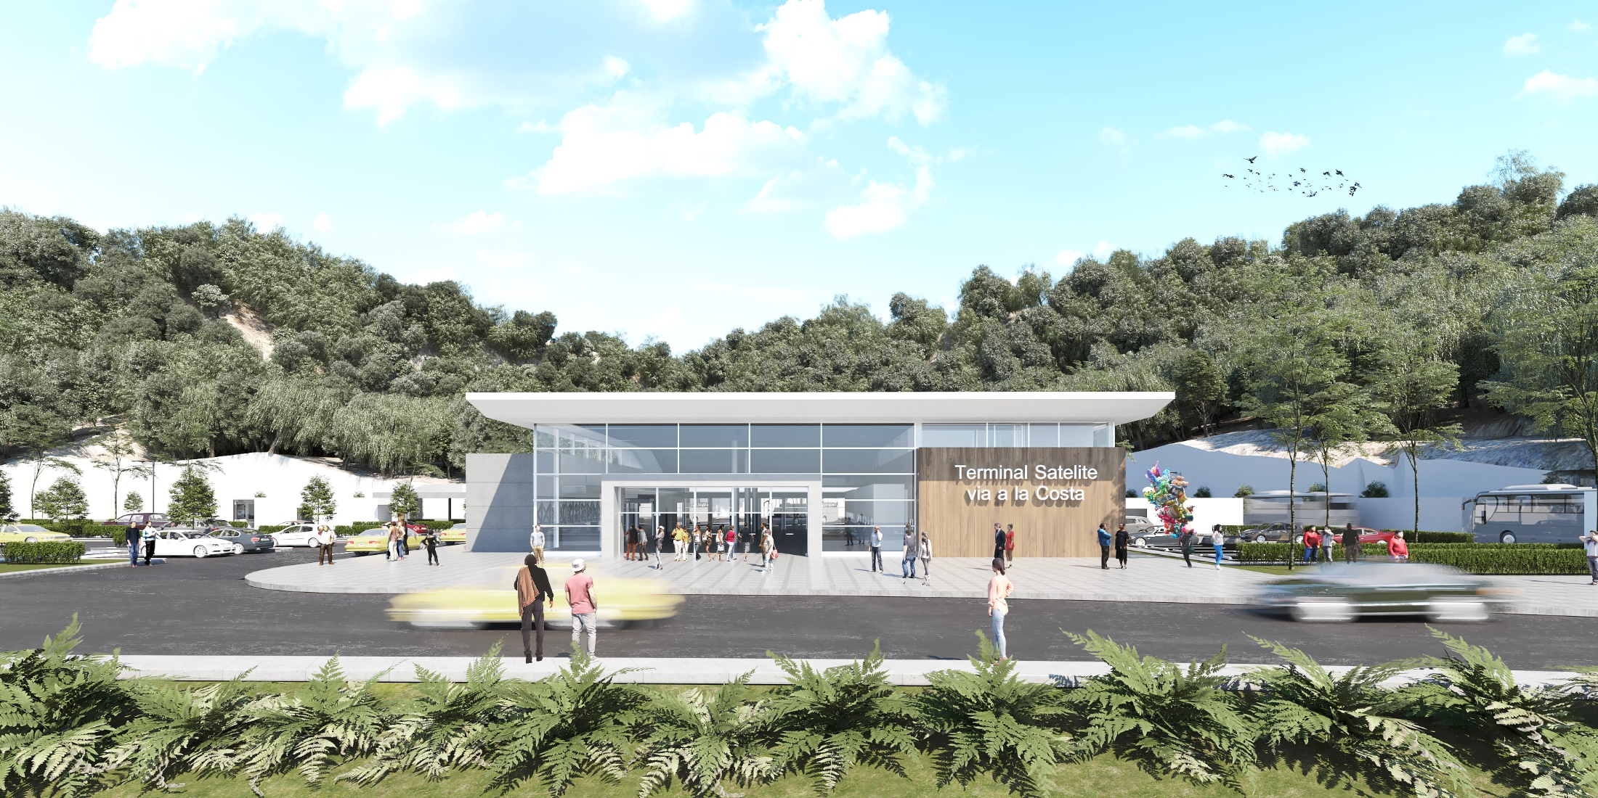
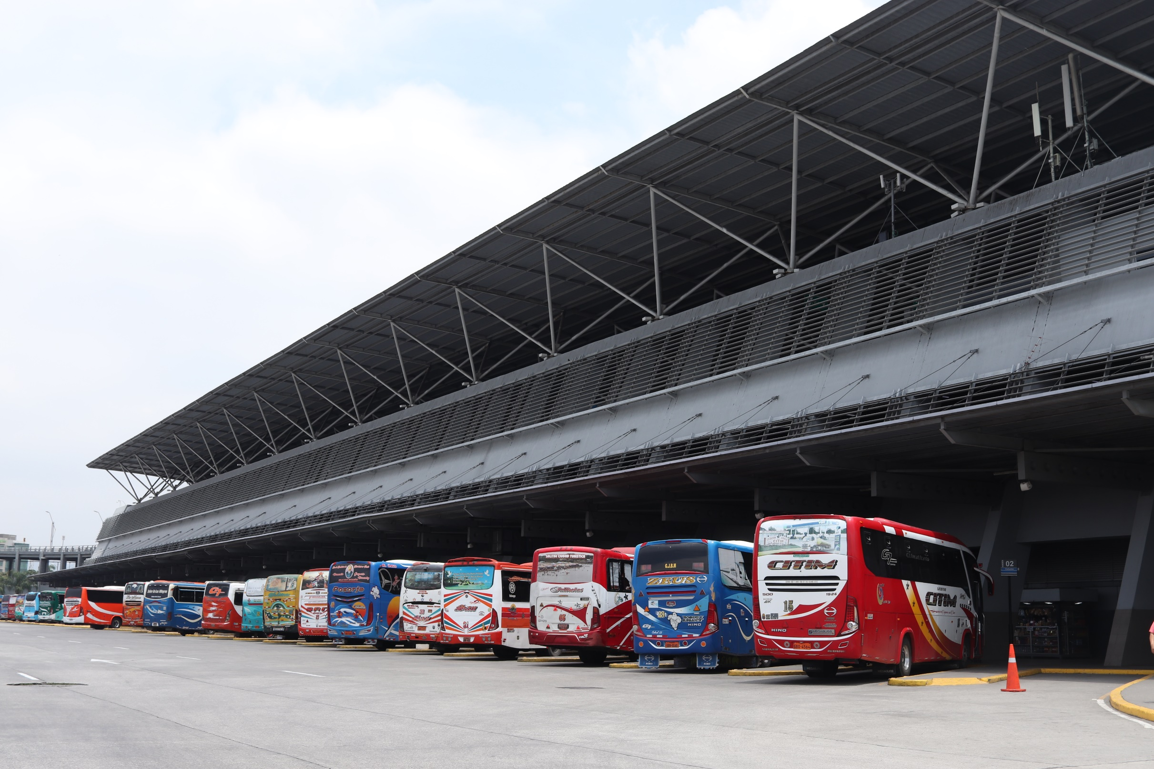


FUNDACIÓN TERMINAL TERRESTRE DE GUAYAQUIL
RESUMEN 2021
Ab. Jorge Pinto Aveiga
GERENTE GENERAL

Slide 2

ANTECEDENTES
La Fundación Terminal Terrestre de Guayaquil es una persona jurídica de derecho privado constituida mediante Acuerdo Ministerial No. 5519 expedido el 1 de febrero de 2002 por el Subsecretario de Bienestar Social del Litoral, el cual junto con el estatuto social de la Fundación mediante fue elevado a Escritura Pública el 11 de febrero de 2003. De conformidad con el artículo tercero de los estatutos, tiene como fin conseguir la transformación, mejoramiento, administración y mantenimiento de la Terminal Terrestre de Guayaquil, o nuevas terminales, paradas de ruta o estaciones satélites en la ciudad, de considerarse necesario; y, en ambos casos, en forma directa o a través de las personas naturales o jurídicas con las cuales ella contrate.

Slide 3




MISIÓN
Facilitamos una experiencia integral de viajes y compras con calidad, calidez y economía.
VISIÓN
Ser la mejor terminal terrestre del país y una de las mejores de América bajo un modelo de autogestión.
VALORES
Somos respetuosos, somos íntegros, trabajamos en equipo, nos superamos constantemente y nos inspira servir.

Slide 4

OBJETIVOS ESTRATÉGICOS INSTITUCIONALES
OEI1 Proveer y mejorar la infraestructura necesaria para satisfacer la creciente demanda en la ciudad de Guayaquil de transporte terrestre interprovincial, intraprovincial e internacional, fomentando la inclusión social.
OEI2 Fortalecer la gestión institucional de las Terminales Terrestres, Centro Comercial y Terminal de Cargas y Encomiendas con el uso eficiente de los recursos humanos, financieros, tecnológicos y materiales, brindando buen servicio a usuarios y visitantes.
OEI3 Impulsar el desarrollo sostenible de las instalaciones terrestres, terminal de cargas y encomiendas y centro comercial, contribuyendo a la conservación del medio ambiente.
OEI4 Promover el desarrollo de las Terminales Terrestres, Terminal de Cargas y Encomiendas y Centro Comercial Terminal mediante innovación y procesos eficientes.

Slide 5

DETALLE DE USUARIOS 2021

Slide 6
DETALLE DE USUARIOS TERMINAL TERRESTRE DE GUAYAQUIL
Mes | Usuarios | Usuario Promedio
Enero | 931.665 | 30.054
Febrero | 989.913 | 35.354
Marzo | 1.037.123 | 33.456
Abril | 838.923 | 27.964
Mayo | 751.391 | 24.238
Junio | 968.477 | 32.283
Julio | 1.041.924 | 33.610
Agosto | 1.091.001 | 35.194
Septiembre | 1.071.778 | 35.726
Octubre | 1.170.628 | 37.762
Noviembre | 1.072.021 | 35.734
Diciembre | 1.228.648 | 39.634
TOTAL | 12.193.492 | N/A
MÁXIMO | 1.228.648 | 39.634
MÍNIMO | 751.391 | 24.238

Slide 7
CRECIMIENTO TERMINAL TERRESTRE DE GUAYAQUIL

Slide 8
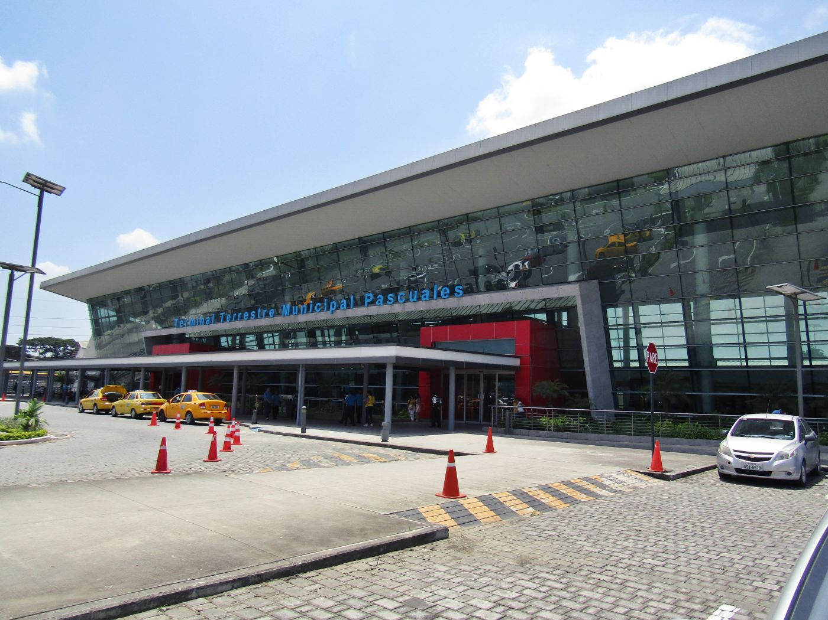
DETALLE DE USUARIOS TERMINAL TERRESTRE MUNICIPAL PASCUALES
MES | USUARIOS | USUARIO PROMEDIO
ENERO | 118.928 | 3.836
FEBRERO | 118.957 | 4.248
MARZO | 119.971 | 3.882
ABRIL | 111.602 | 3.720
MAYO | 93.267 | 3.009
JUNIO | 120.695 | 4.023
JULIO | 131.808 | 4.252
AGOSTO | 135.101 | 4.358
SEPTIEMBRE | 135.591 | 4.520
OCTUBRE | 160.752 | 5.186
NOVIEMBRE | 134.426 | 4.481
DICIEMBRE | 157.231 | 5.072
TOTAL | 1.538.329 | N/A
MÁXIMO | 160.752 | 5.186
MÍNIMO | 93.267 | 3.009

Slide 9
CRECIMIENTO TERMINAL TERRESTRE MUNICIPAL PASCUALES

Slide 10
CONSOLIDADO TTG - TTMP
MES | USUARIOS | USUARIO PROMEDIO
ENERO | 1.050.593 | 33.890
FEBRERO | 1.108.870 | 39.602
MARZO | 1.157.094 | 37.338
ABRIL | 950.525 | 31.684
MAYO | 844.658 | 27.247
JUNIO | 1.089.172 | 36.306
JULIO | 1.173.732 | 37.862
AGOSTO | 1.226.102 | 39.552
SEPTIEMBRE | 1.207.369 | 40.246
OCTUBRE | 1.331.380 | 42.948
NOVIEMBRE | 1.206.447 | 40.215
DICIEMBRE | 1.385.879 | 44.706
TOTAL | 13.731.821 | N/A
MÁXIMO | 1.385.879 | 44.706
MÍNIMO | 844.658 | 27.247
TOTAL DE USUARIOS ATENDIDOS EN EL 2021
13´731.821

Slide 11
CONSOLIDADO DE CRECIMIENTO

Slide 12

INGRESOS EJECUTADOS A DICIEMBRE 2021

Slide 14

GASTOS EJECUTADOS A DICIEMBRE 2021

Slide 16

INFRAESTRUCTURA Y MANTENIMIENTO DE LAS INSTALACIONES

Slide 17
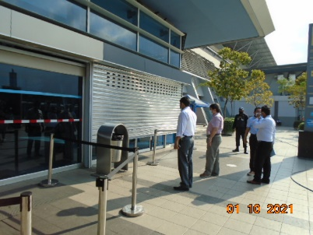
PROVISIÓN DE PUERTAS ENROLLABLES
Provisión e instalación de puertas metálicas enrollables motorizadas en los ingresos del edificio de la Terminal Terrestre de Guayaquil, Terminal de Cargas y Encomiendas y Terminal Terrestre Municipal Pascuales, con el objetivo de mantener el nivel de seguridad que deben ofrecer las instalaciones de las terminales terrestres a sus usuarios y quienes laboran en ella, ante eventos que puedan representar riesgos o peligro. (saqueos, robos, etc.)
Estas puertas tienen la capacidad operativa para intervenir en los eventos que se lleguen a presentar y se necesite del cierre de los ingresos, para precautelar la seguridad en el área que se requiera.

Slide 18
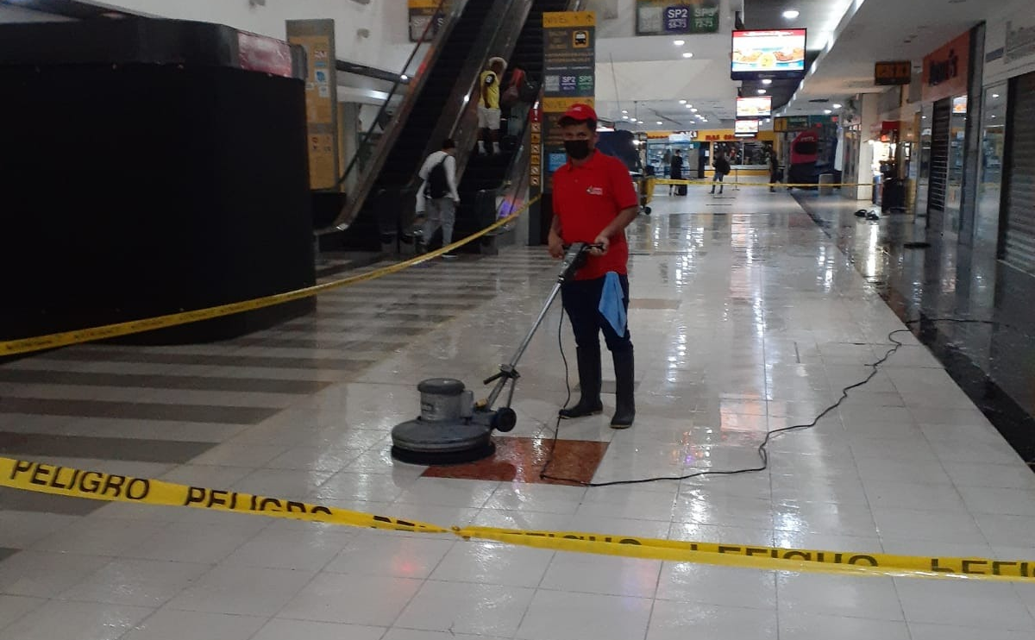
MANTENIMIENTO DE LAS INSTALACIONES
DESCRIPCIÓN: Con la finalidad de mantener las instalaciones en óptimas condiciones para el uso diario de nuestros usuarios y visitantes, se realizan constantes mantenimientos de:
Sistema eléctrico
Sistema de detección de incendio
Mantenimiento de ascensores y escaleras
Mantenimiento del sistema de climatización
Desinfección de las instalaciones
Mantenimiento del filtrado de aire
Mantenimiento de equipos de bombeo y sistema hidrosanitario
Limpieza de todas las instalaciones

Slide 19
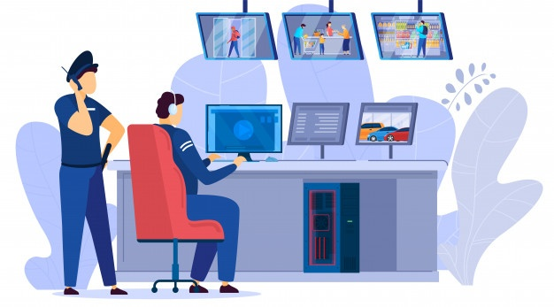
SEGURIDAD

Slide 20
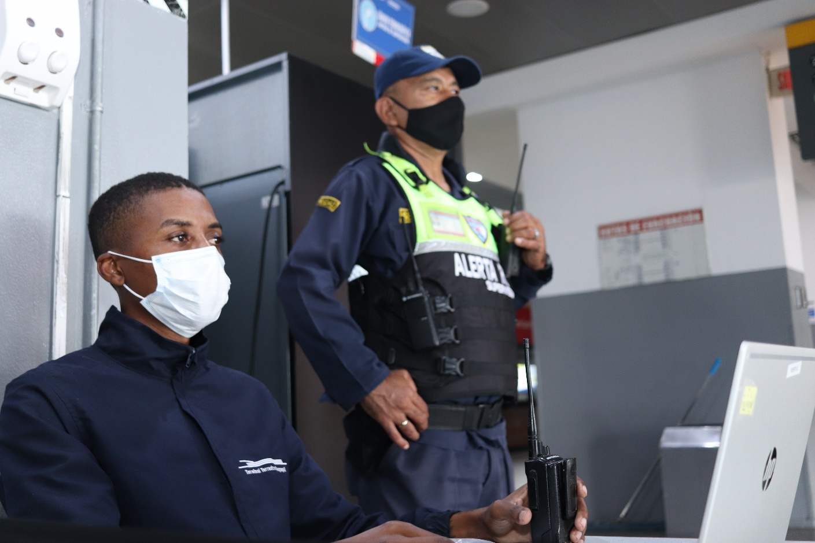
SEGURIDAD Y VIGILANCIA
Inicio de proceso de contratación de 27 puestos de guardias de 24 horas y 18 puestos de guardias de 12 horas para la Terminal Terrestre de Guayaquil y de 4 puestos de 24 horas y 4 puestos de 12 horas para la Terminal Terrestre Municipal Pascuales.

Slide 21
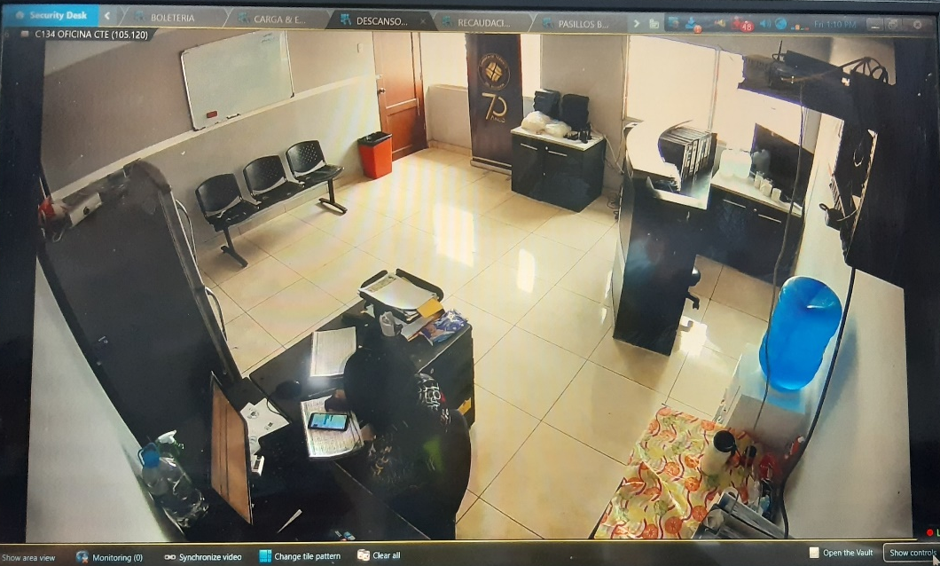
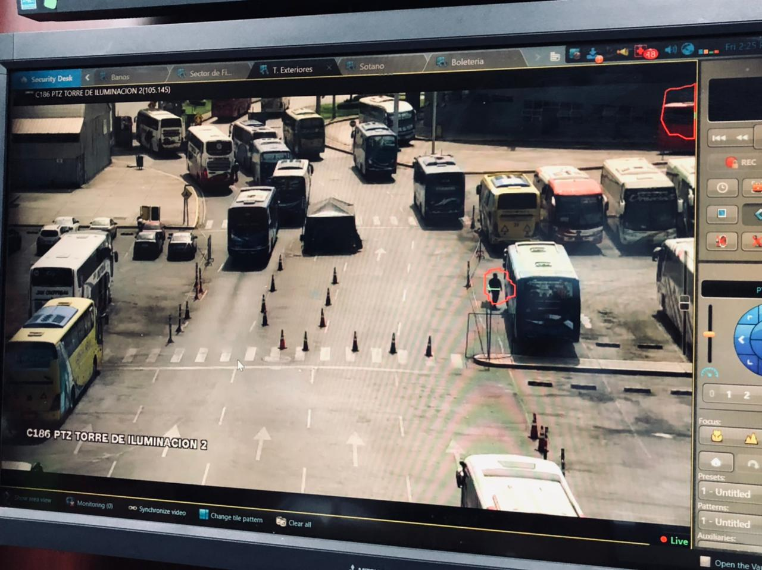
INSTALACIÓN DE NUEVAS CÁMARAS
Con la finalidad de fortalecer el sistema de seguridad de la Terminal Terrestre de Guayaquil, se instalaron dos nuevas cámaras, una con visualización al playón de buses y otra en la zona de verificación de la Comisión de Tránsito del Ecuador.

Slide 22
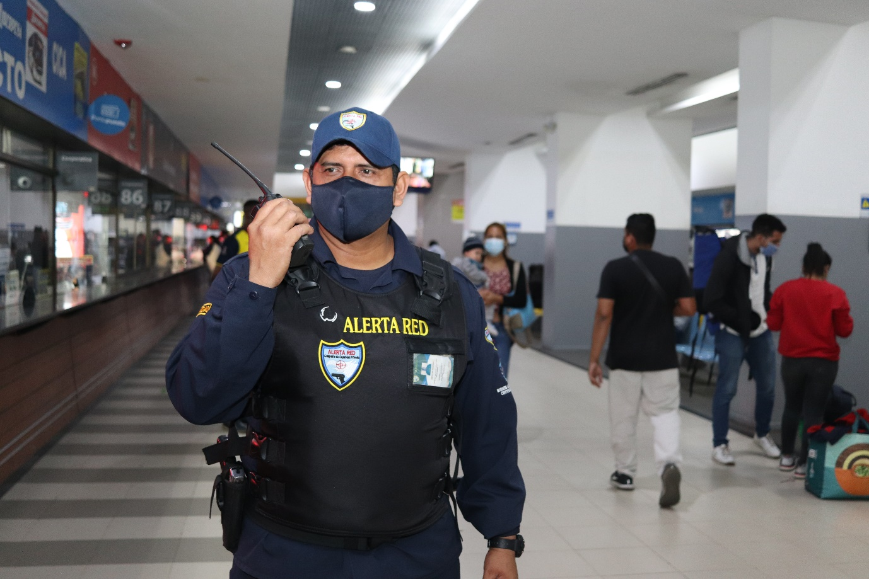
ADQUISICIÓN DE RADIOS
OBJETIVO: Mantener una comunicación interna eficiente, asegurando el cumplimiento de los procesos operativos y conservar en óptimas condiciones el funcionamiento del sistema de radios de comunicación.

Slide 23

CONSTRUCCIÓN Y READECUACIONES

Slide 24
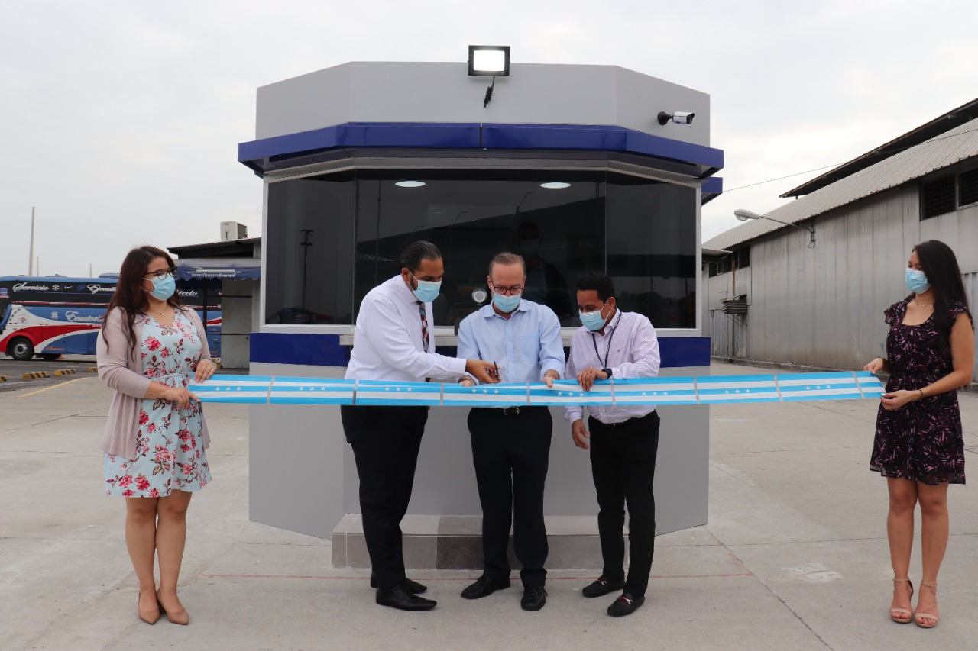
CONSTRUCCIÓN DE CABINA DE FRECUENCIA Y READECUACIÓN DE CABINAS DE COBRO
OBJETIVO: Construir una edificación dentro de la Terminal Terrestre de Guayaquil (TTG), para implementar una zona que se destinará para el control de frecuencias de buses que utilizan el playón y readecuar los puntos de cobro de la salida del parqueo de vehículos particulares de la TTG y las oficinas administrativas de la Terminal de Cargas y Encomiendas; todo esto, en un óptimo ambiente para el cumplimiento de los requerimientos de funcionalidad, seguridad y salud ocupacional

Slide 25
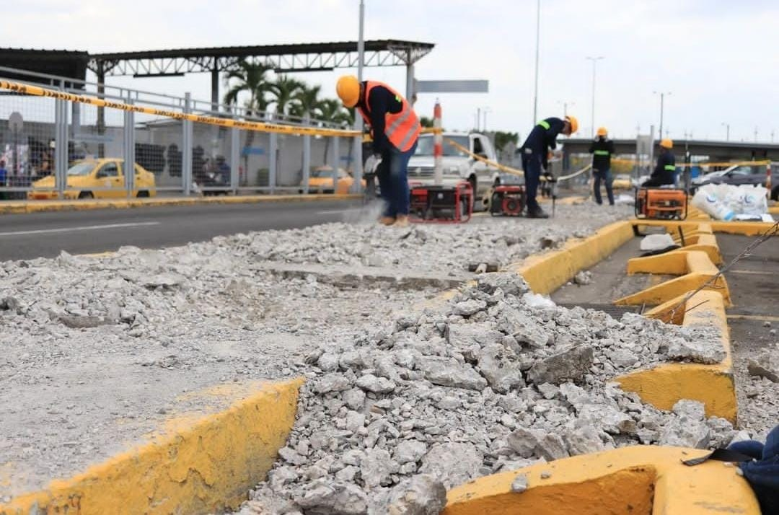
CONSTRUCCIÓN Y READECUACIÓN DE TOPES
OBJETIVO: Construir y efectuar la restitución de los topes y aceras existentes en el playón de buses y parqueo de vehículos particulares en la Terminal Terrestre de Guayaquil (TTG); todo esto, con el fin de mantener en óptimo estado y mejorar la operación de estas zonas para el cumplimiento de los requerimientos de funcionalidad, seguridad y salud ocupacional.

Slide 26
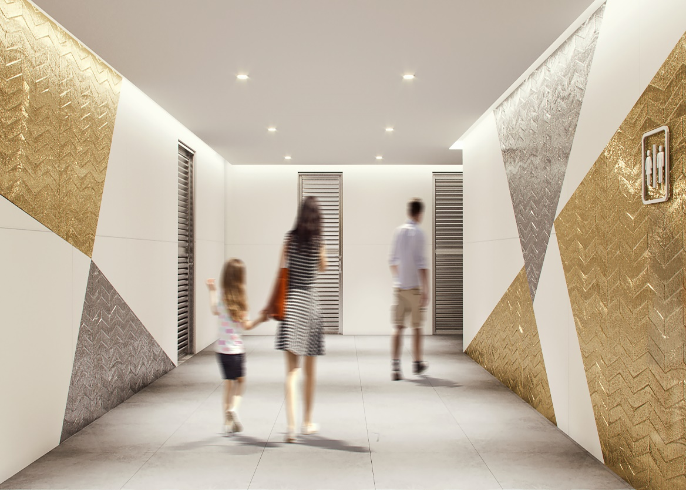
REMODELACIÓN INTEGRAL DE BAÑOS
OBJETIVO:
Renovar el diseño arquitectónico interno y externo de las baterías sanitarias colocando nuevo equipamiento sanitario como: revestimientos, inodoros, lavamanos, iluminación led y griferías con tecnología ecológica mejorada y de sostenibilidad a largo plazo.
Implementar materiales de excelente calidad para garantizar su durabilidad y eficiencia para las condiciones a los que son expuestos los baños, debido a la alta demanda de usuarios que tiene la Terminal Terrestre de Guayaquil y su Centro Comercial.
Modernizar instalaciones con equipamiento nuevo mejorando la calidad del servicio prestado a los viajeros y visitantes que recorren las instalaciones, obteniendo la satisfacción de los usuarios.

Slide 27


Slide 28

PROGRAMA DE RECICLAJE
DETALLE | PESO EN KG DE MATERIAL RECICLADO
CARTÓN | 5,580
PLÁSTICO | 1,832
ARCHIVO | 309
TOTAL | 7,721 KG

Slide 29
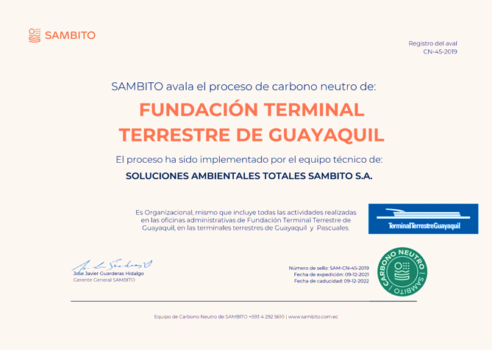
RE-CERTIFICACIÓN CARBONO NEUTRO
DESCRIPCIÓN: Se aprobó la Auditoría Anual de la Certificación Carbono Neutro de la Fundación Terminal Terrestre de Guayaquil, obteniendo su recertificación de este Aval, período 2021.

Slide 30

EVENTOS

Slide 31


EVENTOS CENTRO COMERCIAL
DESCRIPCIÓN: Con la finalidad de incrementar las compras para beneficio de los concesionarios, se realizaron diversos eventos en el Centro Comercial, entre ellos: Feria de Descuentos, “Ahórrate el IVA”, Descuentos de locura, Black Friday.

Slide 32
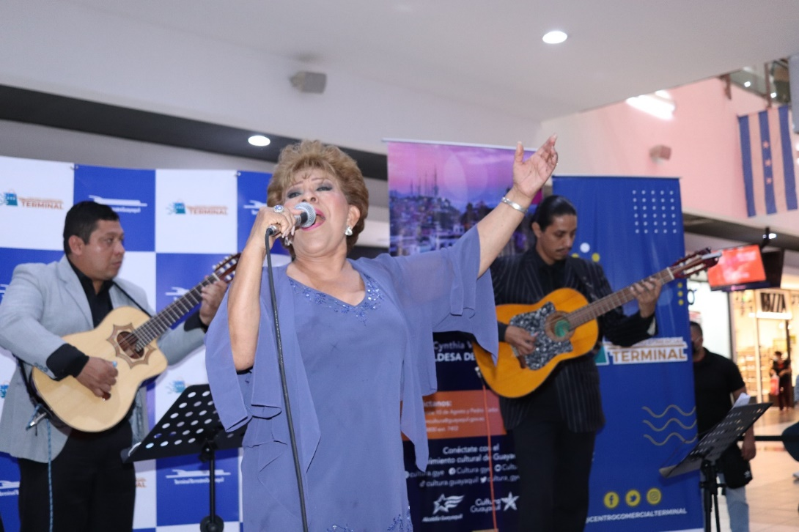
EVENTOS CENTRO COMERCIAL
DESCRIPCIÓN: Con la finalidad de incrementar la cultura y el entretenimiento, se realizaron diversos eventos en el Centro Comercial, entre ellos: Festival del Pasillo, presentación de bandas, Lectura en Tránsito, Fantasías de Requinto, Memorias del Bicentenario, entre otros.

Slide 33
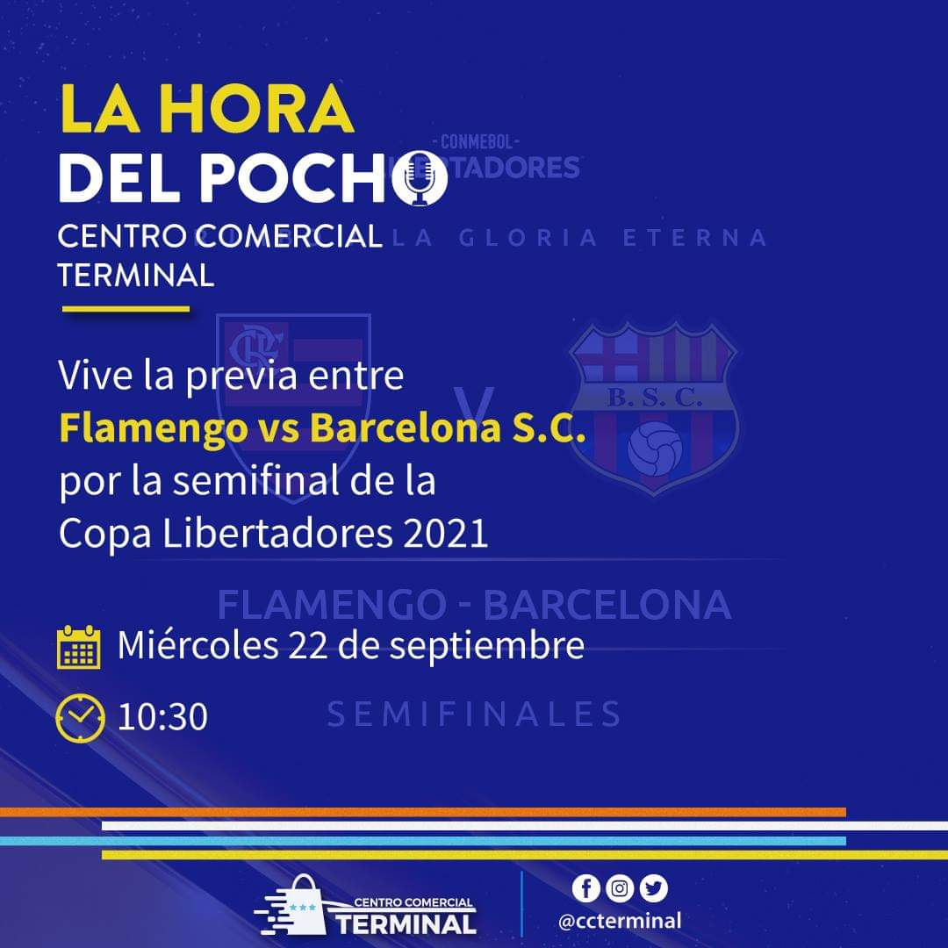

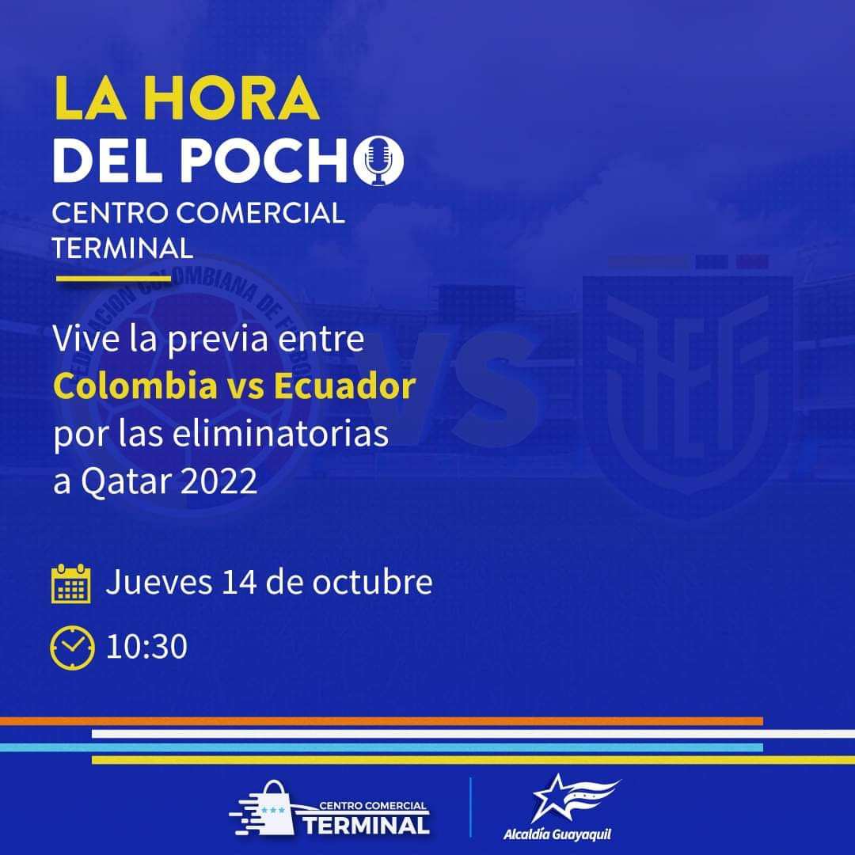
LA HORA DEL POCHO

Slide 34
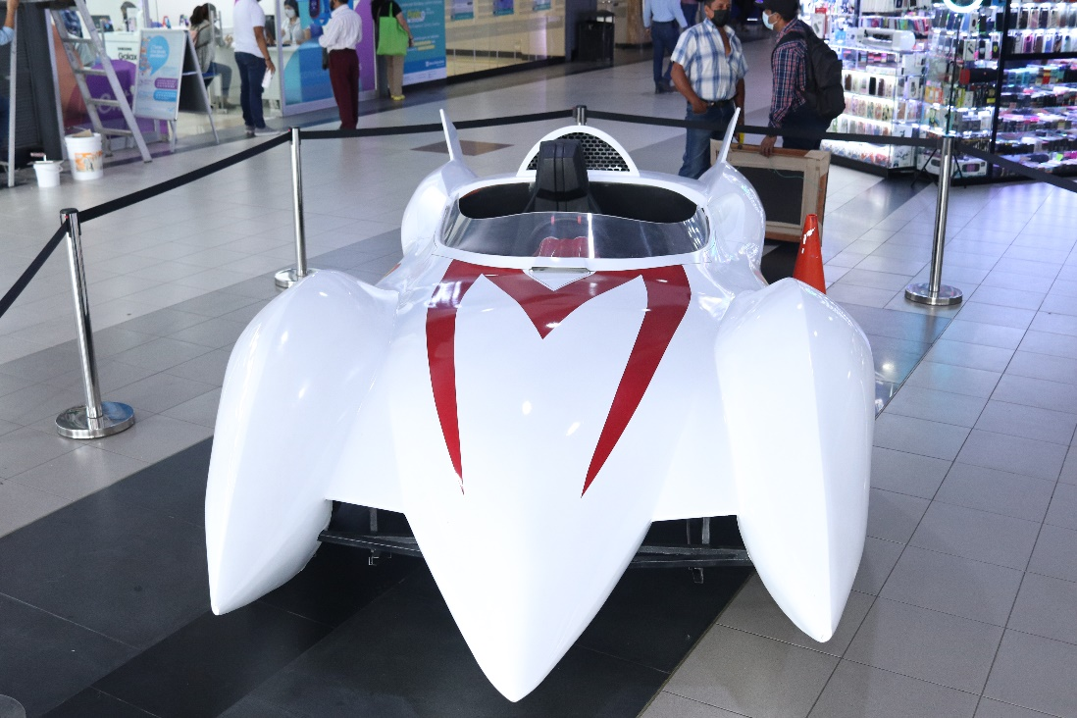
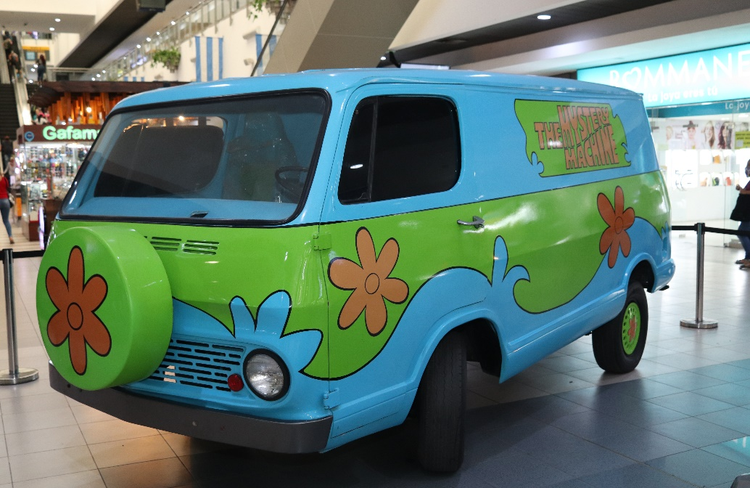
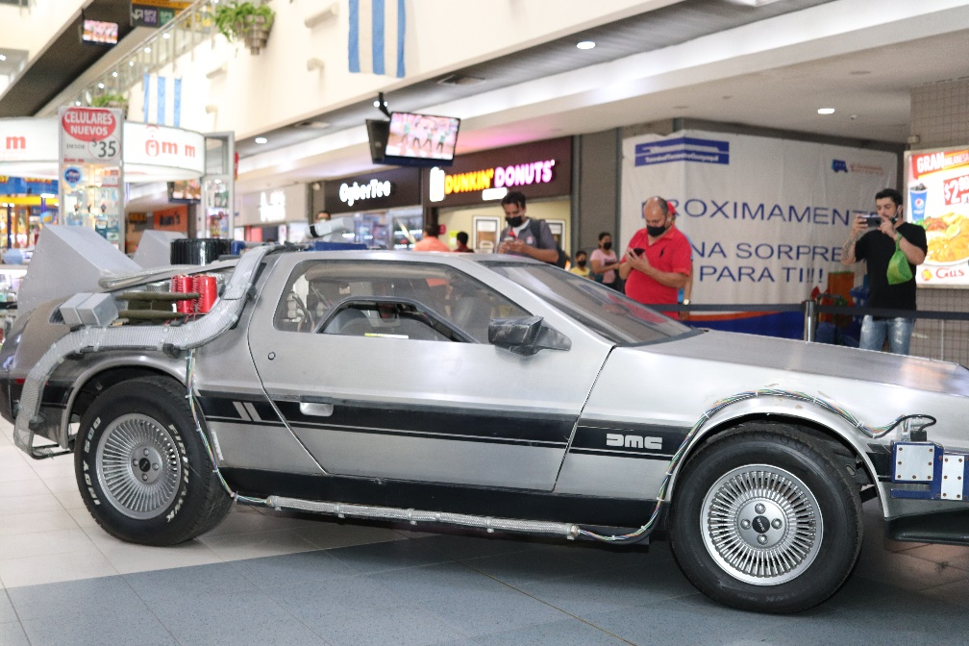
FERIA DE EXHIBICIÓN CARROS COMIC

Slide 35
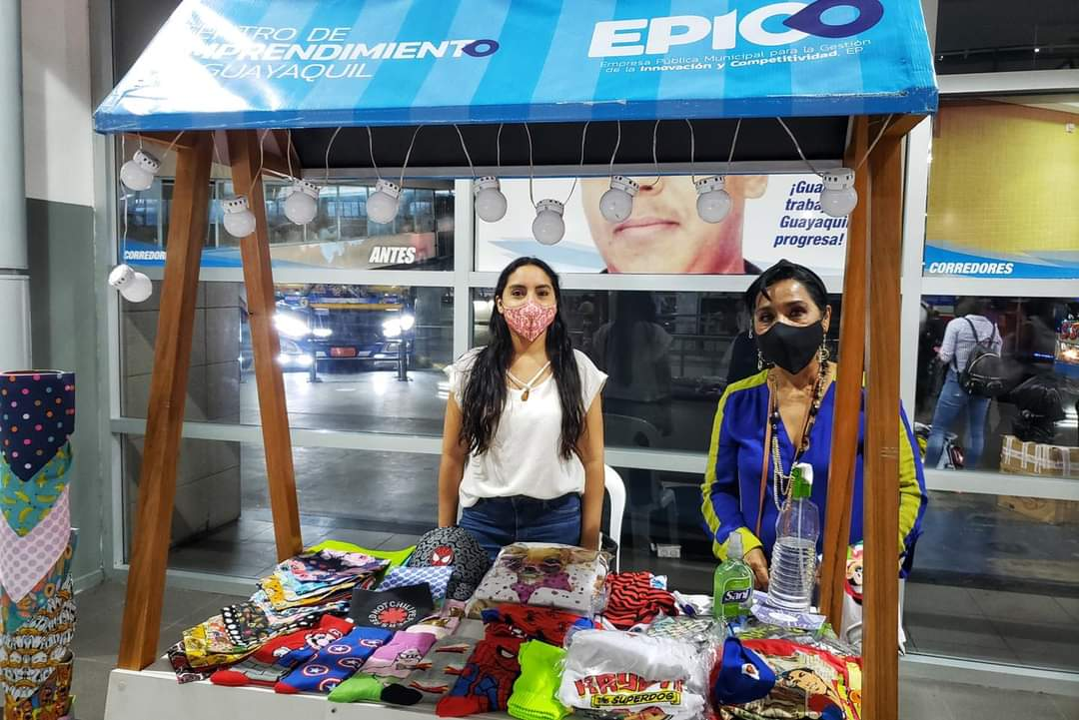
FERIAS CENTRO COMERCIAL
DESCRIPCIÓN: Con el objetivo de incentivar el consumo de productos artesanales y apoyo a los emprendimientos se realizaron varias ferias, tales como:
Feria EPICO
Feria de electrodomésticos ARTEFACTA
Feria de Famosos y Emprendedores
Feria de Corredores Navideños

Slide 36
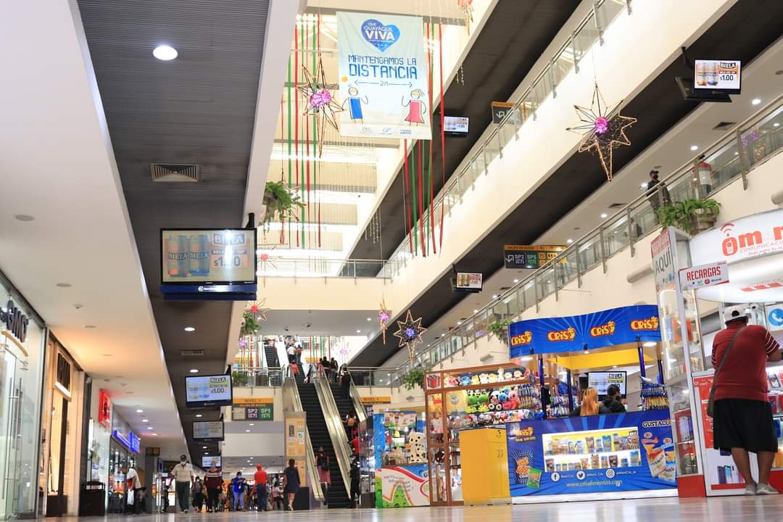
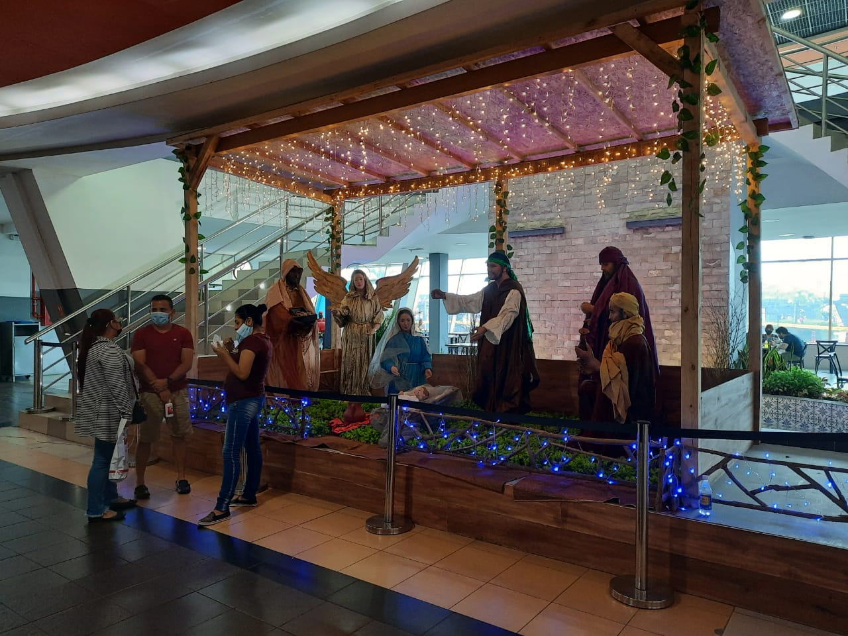
DECORACIÓN NAVIDEÑA DEL CENTRO COMERCIAL

Slide 37
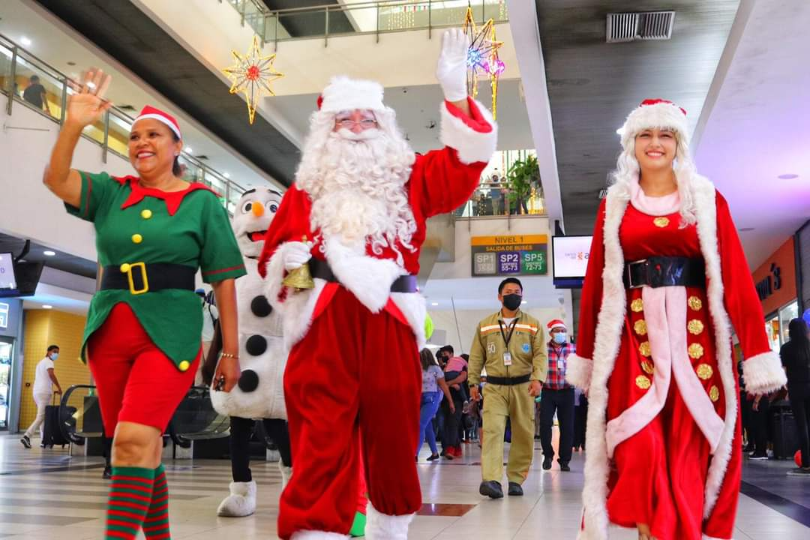
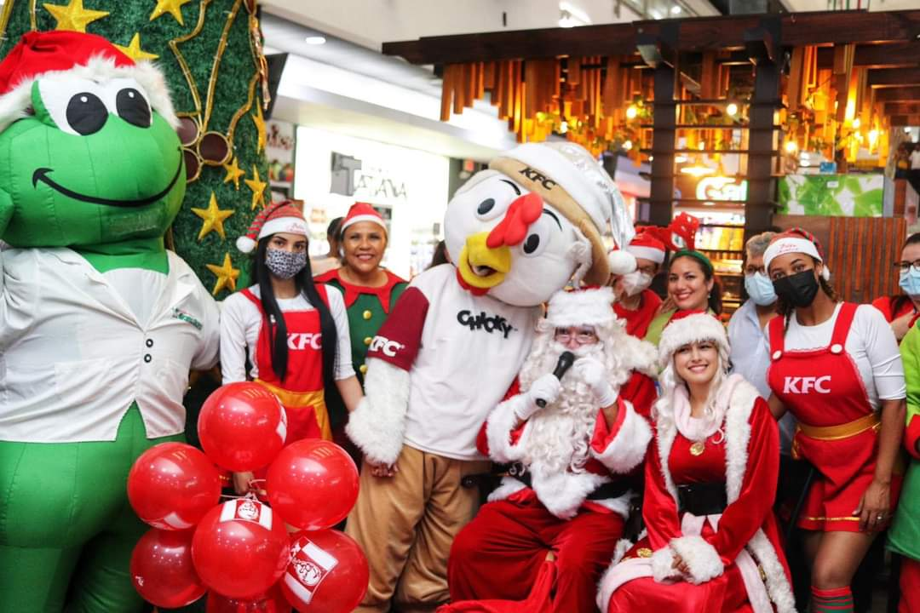
LLEGADA DE PAPÁ NOEL

Slide 38
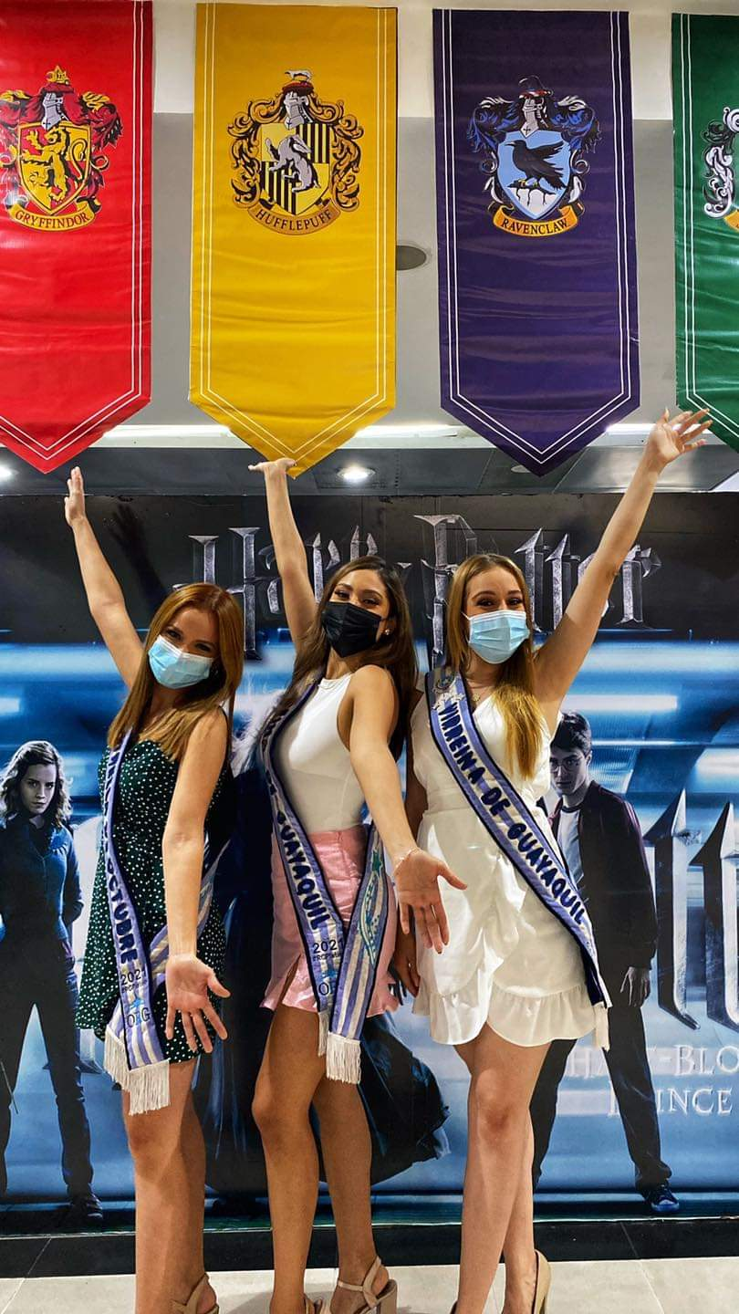
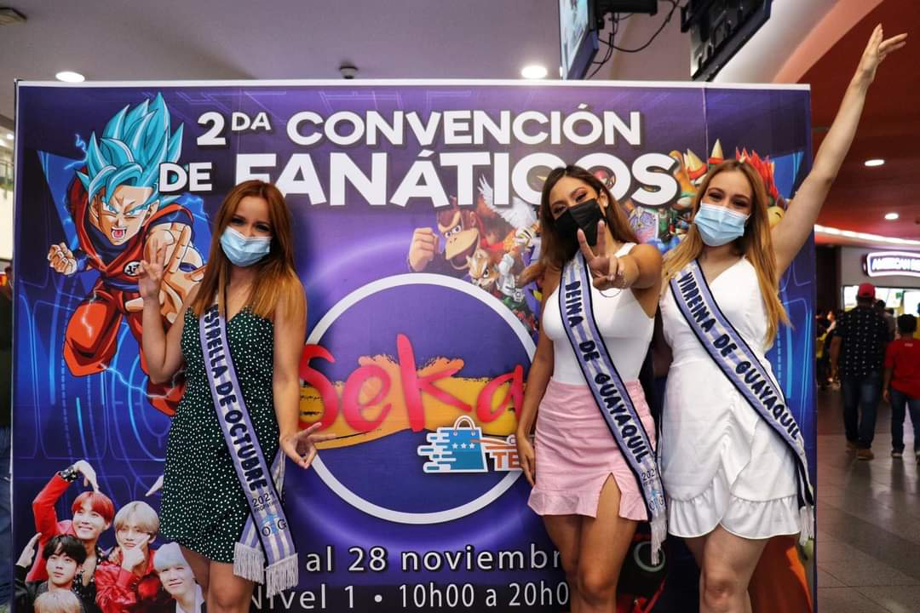
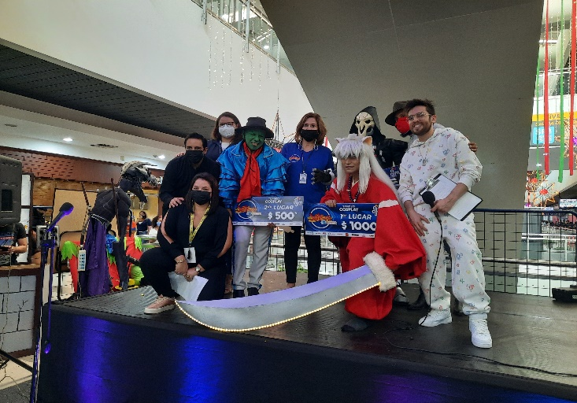
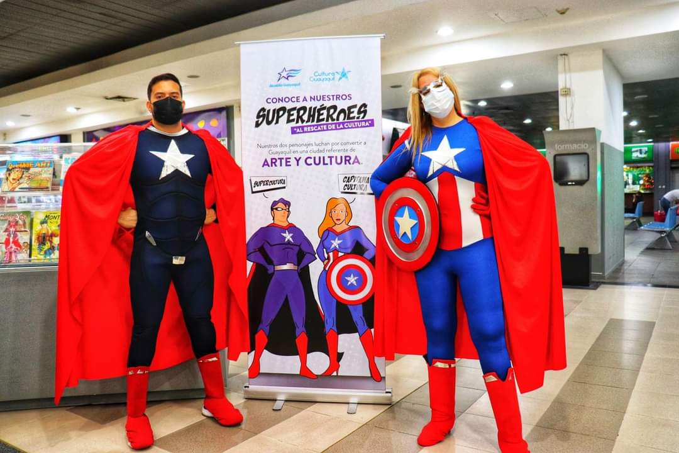
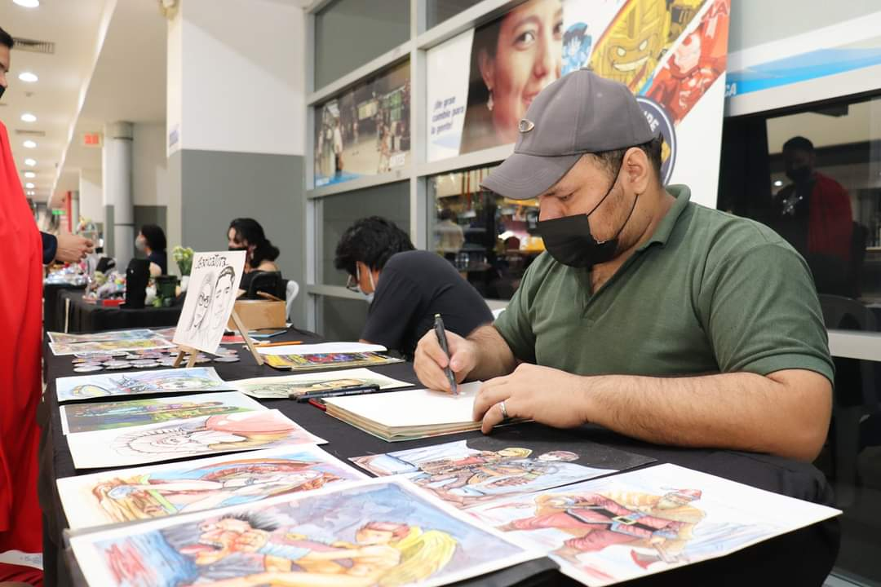
2DA CONVENCIÓN DE ÁNIME Y COMICS SEKAI 2021

Slide 39

RESPONSABILIDAD SOCIAL

Slide 40
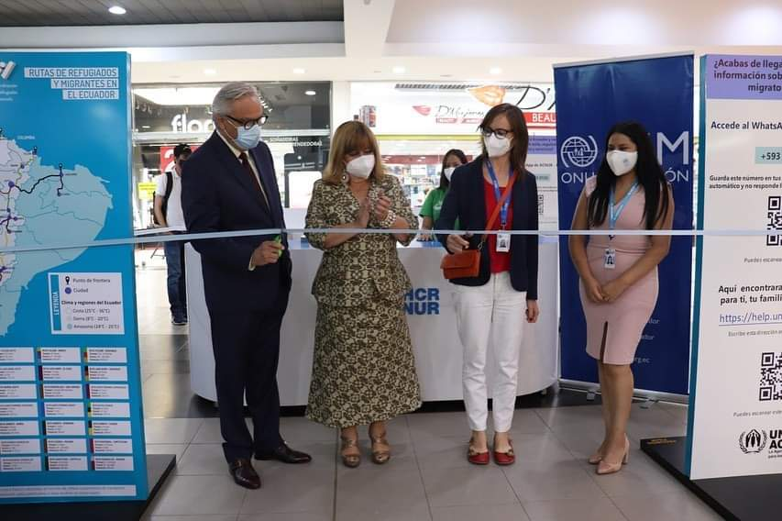
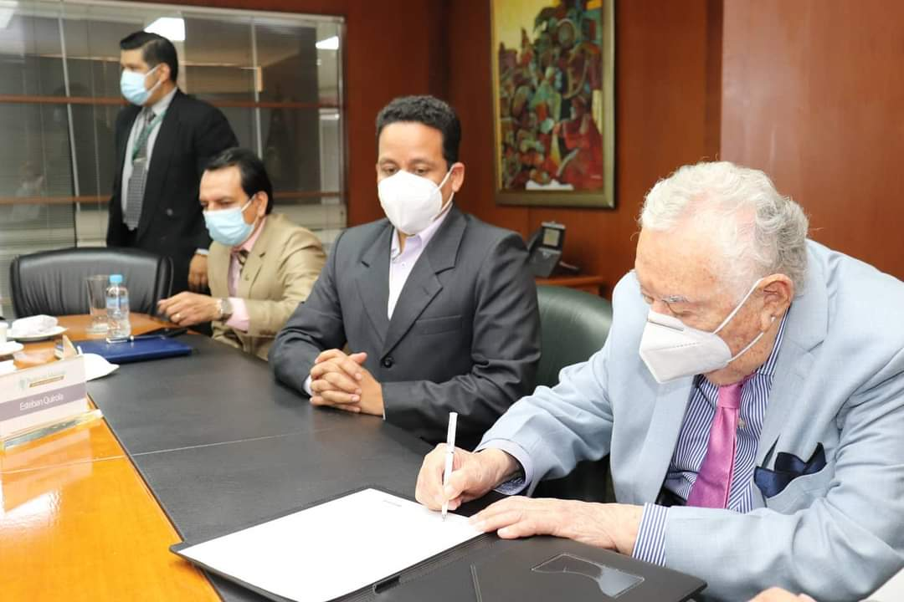
CONVENIO BANCO MACHALA
CONVENIO NACIONES UNIDAS
Firma de convenio con ACNUR para instalar una isla de información para personas en estado de migración.
Firma de convenio con el Banco Machala para educar a micro empresarios

Slide 41
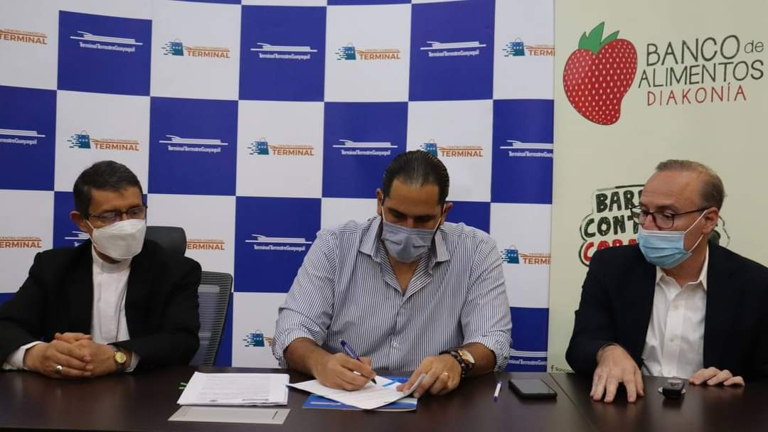
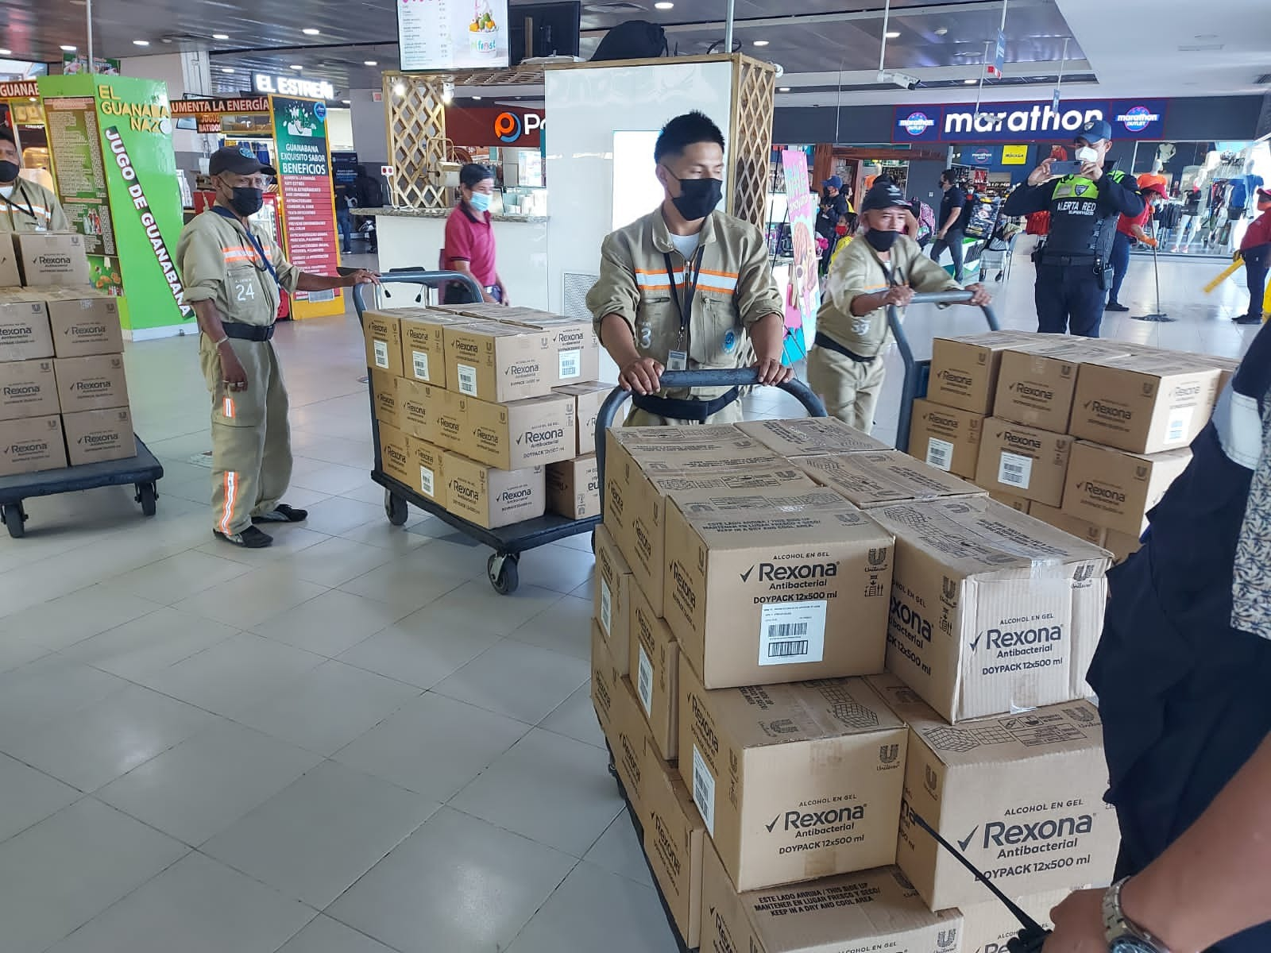
BANCO DE ALIMENTOS DIAKONIA
DONACIÓN UNILEVER
Firma de convenio con el Banco de Alimentos DIAKONIA para erradicar el hambre en el Ecuador.
Entrega de alcohol gel a las 100 primeras personas que se vacunen en los puntos, concesionarios, autorizados, funcionarios, boleterías, carretilleros y lavacarros de las terminales terrestres de Guayaquil.

Slide 42

ACCIONES CONTRA EL COVID 19

Slide 43
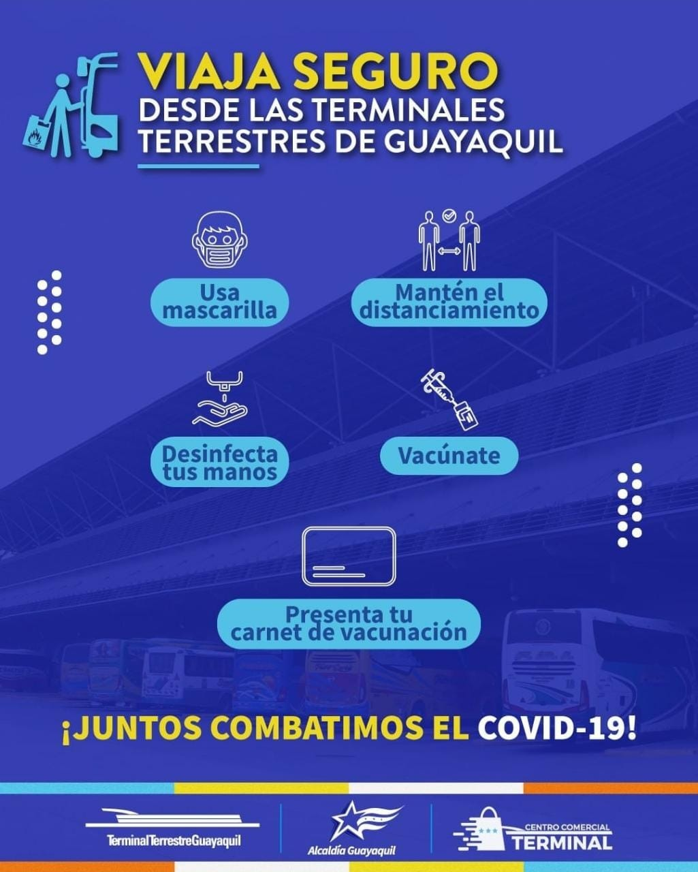
Se mantiene el control en todas las puertas de ingreso de las Terminales.
En las puertas de llegada de pasajeros de otros cantones y provincias se chequea que porten su carnet/certificado mas su cédula.
Ninguna Cooperativa de Transporte vende boletos si no se cumple con el carnet o certificado de vacunación.
Nuestras cámaras termográficas controlan en los ingresos la temperatura corporal y que la persona porte mascarillas (en línea)
Hemos habilitado un punto de información exclusivo para que las personas puedan descargar su certificado digital de vacunación, adicional a las redes de wifi (Alcaldía y Terminal) para que lo hagan directamente en su celular

Slide 44
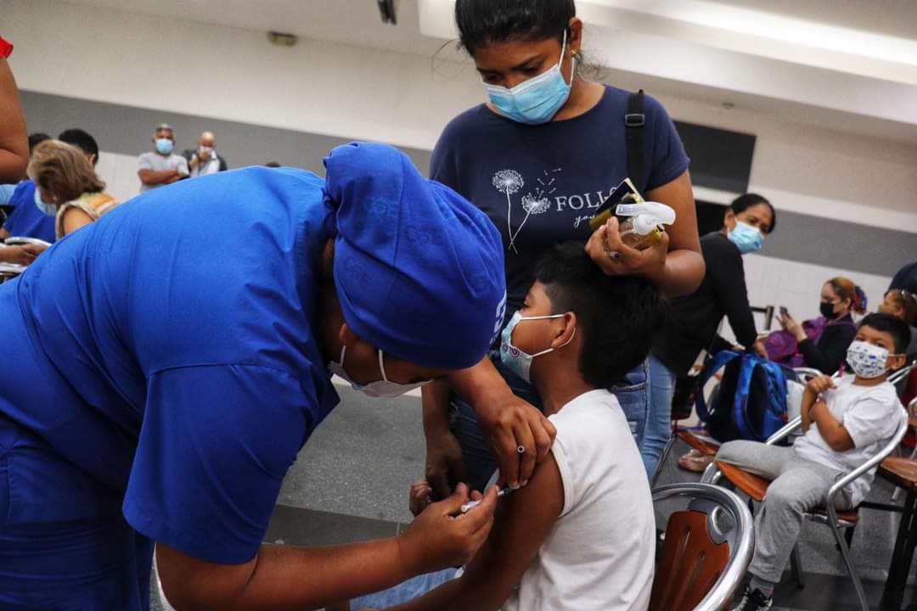
Se mantienen dispensadores de alcohol gel en todas las instalaciones completamente abastecidos
Operan los puntos de vacunación en ambas Terminales Guayaquil y Pascuales (8h30-15h00)
Cada 48 horas se desinfectan las terminales con amonio cuaternario y/o hipoclorito de sodio. Normas en su momento emitidas por la Agencia Nacional de Tránsito.
Los establecimientos (locales comerciales y gastronómicos) cumplen aforo y exigencia de certificado de vacunación.
Todo chofer, oficial de bus, trabajador de Cooperativa de Transporte y/o local e isla comercial debe presentar y portar su carnet de vacunación para poder estar en las instalaciones
Se mantienen operativos con Comisión de Tránsito del Ecuador previo al embarque de pasajeros (andenes de salida) y en el playón de buses (control a choferes)

Slide 45

TERMINAL TERRESTRE MUNICIPAL COSTA
El presupuesto referencial de ejecución de la Obra: CONSTRUCCION DE LA TERMINAL TERRESTRE MUNICIPAL COSTA, el Consultor lo definió por el valor de:
$10´100, 302, 06 + IVA

Slide 46
RESÚMEN EJECUTIVO
 | 2020 | 2021 | %
INGRESOS | 11.619.739 | 13.432.725 | 16%
VIAJEROS | 5.683.523 | 7.360.182 | 30%
SUPERÁVIT OPERATIVO | 1.217.328 | 863.725 | 171%
SUPERÁVIT O DÉFICIT | (3.481.564) | (1.798.283) | -48%

